Slide 1
BarrelMinder
Smart BrewHub Monitoring System
טל יהודה – 315006031
אורן מור - 318854338

Slide 2
Introduction
כיום בברים רבים ניתן למצוא מכשיר למזיגת בירה ישר מהחבית.
בירה מהחבית היא לרוב טרייה יותר ומציעה פרופיל דינמי יותר בשל שיטת ההגשה הישירה מהחבית, המשמרת את איכות הבירה והגזים שלה.
מכשיר הגז דורש רכישה חד פעמית, אך מתבסס על בלון גז שאותו צריך להחליף באופן תדיר בהתאם לשימוש הלקוח.
במסגרת קורס פיתוח תוכנה למערכת IOT סביבת עיר חכמה למדנו לפתח מערכות מבוססות רכיבים הנשלטים מרחוק על ידי האינטרנט.
בהתבסס הקורס, החלטנו לפתח את המערכת,“Barrelminder" המערכת פועלת באמצעות שליטה מרחוק דרך האינטרנט ומספקת מידע ישיר ממכשיר הבירה שלנו בקשר לרמת הגז בבלון.

Slide 3
Who’s the product addressed to?
BarrleMinder
מעניקה יתרונות מרשימים למגוון רחב של גורמים מתעניינים הכוללים:
לקוחות פרטיים – מאפשרת להם להנות מחוויית שתיית בירה משודרגת ומותאמת אישית.
חברות שיווק מכשירי הבירה\גז שיכולות לשכלל את המוצר שלהן.
בעלי עסקים שונים המציעים את המכשיר לרווחת הלקוחות

Slide 4
Functional and Non-Functional Requirements
המערכת מאפשרת למשתמשים לקבל סטטוס עדכני של רמת הגז בכל רגע נתון באמצעות אפליקציה.
המשתמש יוכל להתחבר לאפליקציה מכל מכשיר סמארטפון.
השימוש באפליקציה יהיה User-Friendly ולא ידרוש ידע טכני מורכב.
המשתמש יוכל להגדיר מתי להעלות הערה לגבי כמות הגז\הבירה שבחבית.
01
03
02
04

Slide 5
Our System Goals
התאמה לכלל מכשירי ברז הבירה – המערכת תאפשר התקנה על כל ברז בירה ללא תלות בחבית הבירה שאליה היא מחוברת.
צריכה יעילה – המערכת תודיע ללקוח מתי צריך להחליף בלון גז או חבית בירה.
(לפי כמות הכוסות או לפי משקל בלון הגז)
נוחות – עיקר המערכת צריכה להיות User-Friendly ולא תדרוש מהמשתמש ידע טכני כדי להפעיל ולשנות את הגדרות המערכת.

Slide 6
System Design
Cloud MQTT
Beer status
Gas Status
Sensors – one for the beer and one for the gas

Slide 7
Market share
Activity Diagram
Log in
Add Device
System Status
Select Main Device to Notify
Sync
On \ Off Switch
Get Report
Get Device Status
Get Status
Log Out

Slide 8
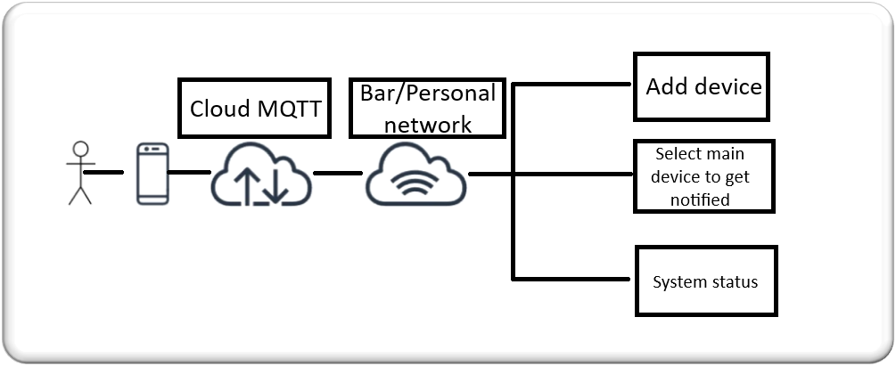
Use Case Diagram

Slide 9
Development Procces
Installing sensors on clients tools
Software Development
Intergration Tests for the application
Subcription plan for MQTT according to theneeds.
Unit Tests

Slide 10
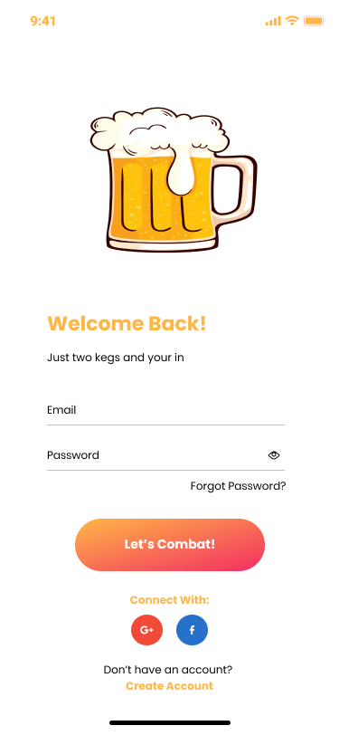
App Home Screen

Slide 11
Tests and Deployment
נבדוק את מערכת “BarrelMinder” על כמה מסוגי יצרניות ברזי הבירה ובנוסף על כמה סוגי חביות.
בעת התקנת המערכת נוודא כי קיים ללקוח מכשיר סלולארי שיהיה ניתן להתקין עליו את האפליקציה.

Slide 12
Thanks!
Bibliography
http://www.hivemq.com/demos/websocket-client/
Github Repository
http://www.hivemq.com/demos/websocket-client/

